Slide 1

Buses de Comunicación
Universidad de Sonsonate

Slide 2
Interconexión de Buses (Introducción)
Un bus es un camino de comunicación entre dos o más dispositivos. Una característica clave de un bus es que se trata de un medio de transmisión compartido. Al bus se conectan varios dispositivos, y cualquier señal transmitida por uno de esos dispositivos está disponible para que los otros dispositivos conectados al bus puedan acceder a ella
Uno de los problemas de los buses es, si dos dispositivos transmiten durante el mismo periodo de tiempo, sus señales pueden solaparse y distorsionarse. Consiguientemente, solo un dispositivo puede transmitir con éxito en un momento dado.

Slide 3
Interconexión de Buses(Introducción)
Usualmente, un bus está constituido por varios caminos de comunicación, o líneas. Cada línea es capaz de transmitir señales binarias representadas por 1 y por 0. En un intervalo de tiempo, se puede transmitir una secuencia de dígitos binarios a través de una única línea. Se pueden utilizar varias líneas del bus para transmitir dígitos binarios simultáneamente (en paralelo). Por ejemplo, un dato de 8 bits puede transmitirse mediante ocho líneas del bus.

Slide 4
Estructura del Bus
Universidad de Sonsonate

Slide 5
Estructura del Bus
El bus de sistema está constituido, usualmente, por entre cincuenta y cien líneas. A cada línea se le asigna un significado o una función particular. Aunque existen diseños de buses muy diversos, en todos ellos las líneas se pueden clasificar en tres grupos funcionales :
  Líneas de Datos
  Líneas de Dirección
  Líneas de Control

Slide 6
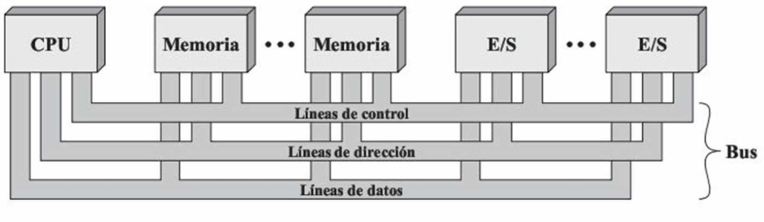
Estructura del Bus
“Pueden existir líneas de alimentación para suministrar energía a los módulos”

Slide 7
Estructura de Bus: Líneas de Datos
Proporcionan un camino para transmitir datos entre los módulos del sistema. El conjunto constituido por estas líneas se denomina bus de datos. El bus de datos puede incluir entre 32 y cientos de líneas, cuyo número se conoce como anchura del bus de datos. Puesto que cada línea solo puede transportar un bit cada vez, el número de líneas determina cuántos bits se pueden transferir al mismo tiempo.
“La anchura del bus es un factor clave a la hora de determinar las prestaciones del conjunto del sistema.”

Slide 8
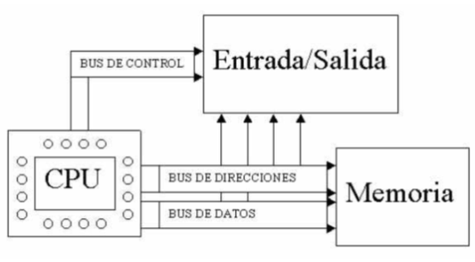
Estructura de Bus: Líneas de Datos
“Si el bus de datos tiene una anchura de ocho bits, y las instrucciones son de 16 bits, entonces el procesador debe acceder al módulo de memoria dos veces por cada ciclo de instrucción”

Slide 9
Estructura de Bus: Líneas de Dirección
Se utilizan para designar la fuente o el destino del dato situado en el bus de datos. Por ejemplo, si el procesador desea leer una palabra (8,16 o 32 bits) de datos de la memoria, sitúa la dirección de la palabra deseada en las líneas de direcciones. Claramente, la anchura del bus de direcciones determina la máxima capacidad de memoria posible en el sistema

Slide 10
Estructura de Bus: Líneas de Dirección
Además, las líneas de direcciones generalmente se utilizan también para direccionar los puertos de E/S.
Usualmente, los bits de orden más alto se utilizan para seleccionar una posición de memoria o un puerto de E/S dentro de un módulo. Por ejemplo, en un bus de 8 bits, la dirección 01111111 e inferiores harían referencia a posiciones dentro de un módulo de memoria (el módulo 0) con 128 palabras de memoria, y las direcciones 10000000 y superiores designarían dispositivos conectados a un módulo de E/S (módulo 1).

Slide 11
Estructura de Bus: Líneas de Control
Las líneas de control se utilizan para controlar el acceso y el uso de las líneas de datos y de direcciones. Puesto que las líneas de datos y de direcciones son compartidas por todos los componentes, debe existir una forma de controlar su uso. Las señales de control transmiten tanto órdenes como información de temporización entre los módulos del sistema.

Slide 12
Estructura de Bus: Líneas de Control
Las señales de órdenes especifican las operaciones a realizar. Algunas líneas de control típicas son:
  Escritura en memoria (Memory write)
  Lectura de memoria (Memory read)
  Escritura de E/S (I/O write)
  Lectura de E/S (E/S read)
  Transferencia reconocida (Transfer ACK)
  Petición de bus (Bus request)
  Cesión de bus (Bus grant)
  Petición de interrupción (Interrupt request)
  Interrupción reconocida (Interrupt ACK)
  Reloj (clock)
  Inicio (Reset)

Slide 13
¿Cómo funciona el BUS?
Si un módulo desea enviar un dato a otro debe hacer dos cosas:
(1) obtener el uso del bus y
(2) transferir el dato a través del bus. Si un módulo desea pedir un dato a otro módulo, debe :
(1) obtener el uso del bus y
(2) transferir la petición al otro módulo mediante las líneas de control y dirección apropiadas.
Después debe esperar a que el segundo módulo envíe el dato.
Físicamente, el bus de sistema es de hecho un conjunto de conductores eléctricos paralelos. Estos conductores son líneas de metal grabadas en una tarjeta (tarjeta de circuito impreso). El bus se extiende a través de todos los componentes del sistema, cada uno de los cuales se conecta a algunas o a todas las líneas del bus. Una disposición física muy común se muestra

Slide 14

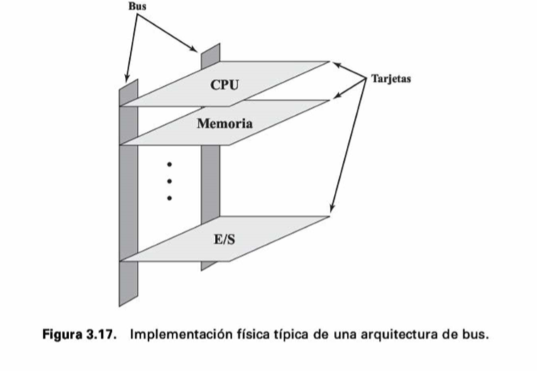
¿Cómo funciona el BUS?

Slide 15
Ejemplo de Ejecución en MIPS

Slide 16
BUS PCI

